Slide 1
Условия жизни на Земле
Среды жизни на Земле и экологические факторы
9 класс
По УМК И.Н. Пономаревой.
При создании презентации были использованы электронные диски по экологии из серии 1С: школа (Дрофа и НФПК)

Slide 2
Вспомнить!!!
6 класс
Среды обитания растений
Действие факторов среды на растения

Slide 3
7 класс
4 среды обитания животных
Местообитания животных в водной среде

Slide 4
Задачи урока
Закрепить знания о четырех средах обитания и их характерных особенностях;
Раскрыть закономерности действия экологических факторов в природе;
Познакомиться с основными экологическими типами живых организмов.

Slide 5
Среда обитания (окружающая среда)
это все то, что окружает живой организм (совокупность сил и явлений природы, ее вещество и пространство, а также деятельность человека) и прямо или косвенно влияет на его состояние, рост и развитие, выживаемость, размножение и другие процессы жизнедеятельности.

Slide 6
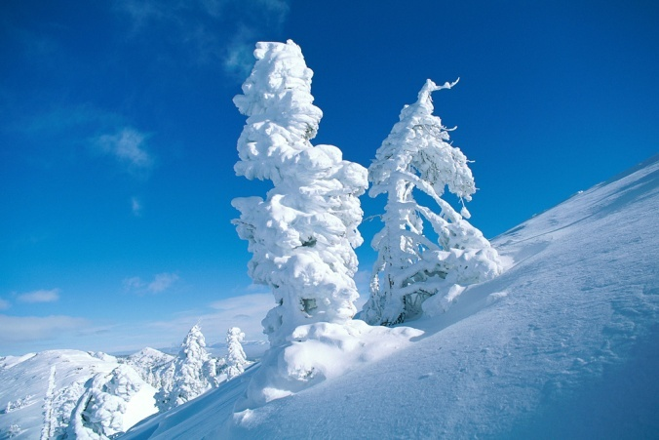
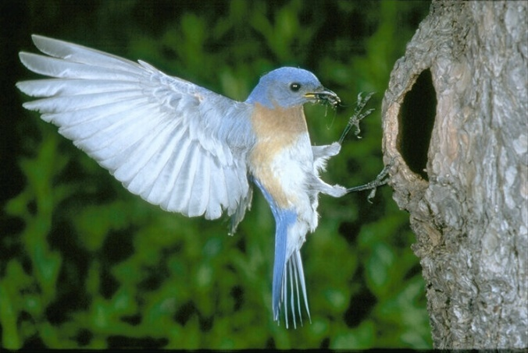
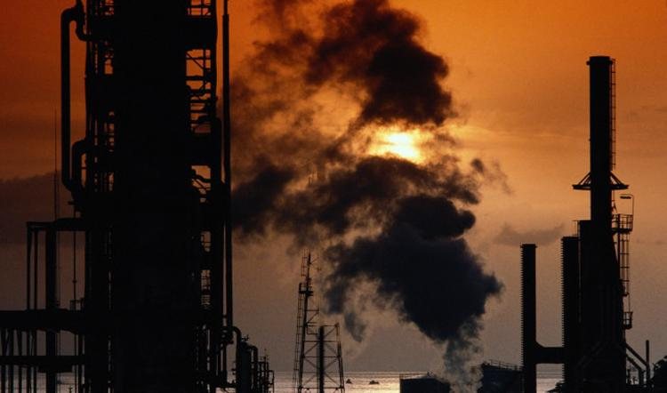

Slide 7
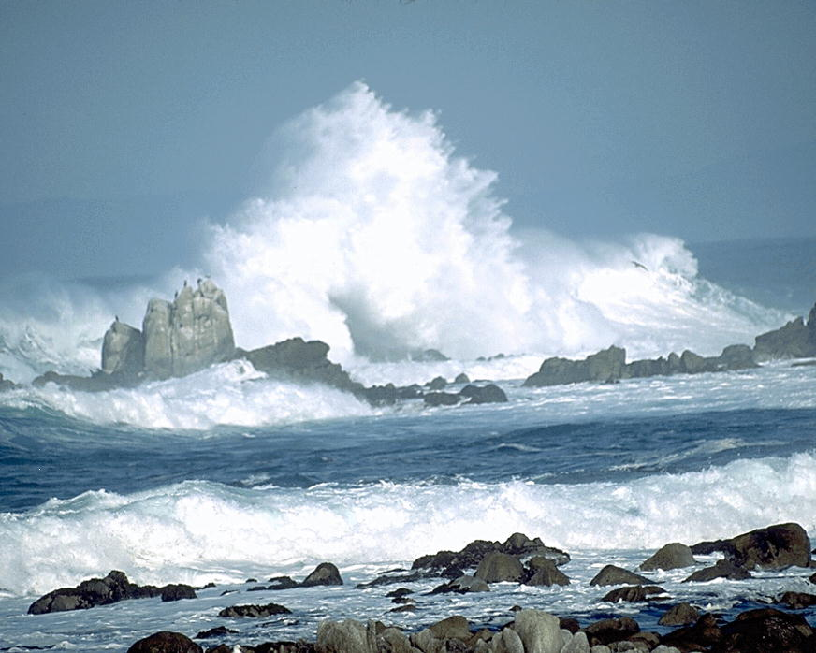
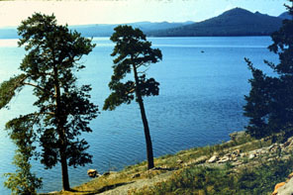
Абиотические факторы - это комплекс условий окружающей среды, влияющих на живой организм (температура, давление, радиационный фон, влажность, состав атмосферы, морских и пресных вод, донных отложений, почвы и др.)

Slide 8
Биотические факторы - это совокупность влияний жизнедеятельности одних организмов на другие (конкуренция, хищничество, паразитизм и другие).
Знаком "плюс" обозначают благоприятное действие одного вида на характеристики другого вида | Знаком "минус" обозначают отрицательные действия одного вида на характеристики другого вида

Slide 9
Антропогенные факторы - это совокупность влияний деятельности человека на окружающую среду (выбросы вредных веществ в атмосферу, разрушение почвенного слоя, нарушение природных ландшафтов и др.)

Slide 11
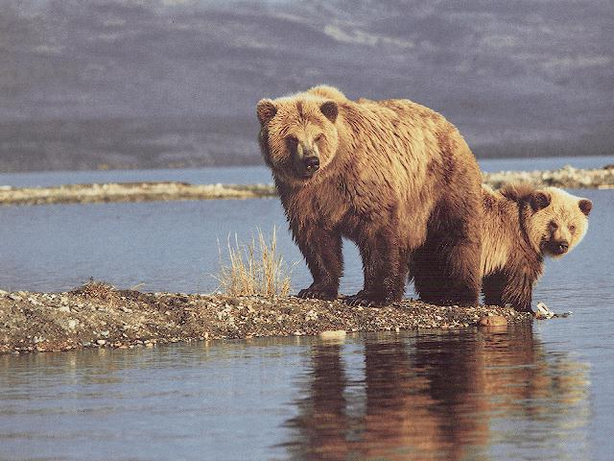
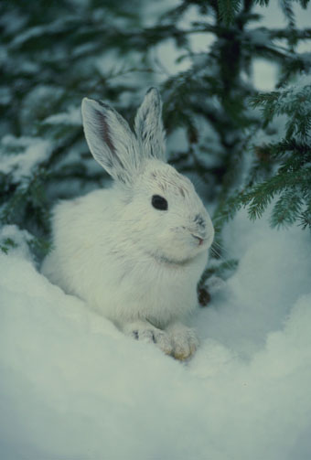
Наземно – воздушная среда обитания
Обитатели наземно – воздушной среды - аэробионты

Slide 12
Водная среда обитания
Обитатели водной среды - гидробионты

Slide 13
Почвенная среда
Почва представляет собой тонкий слой на поверхности суши, переработанный деятельности живых существ. Это трехфазная среда (почва, влага, воздух)
Обитатели почвенной среды - эдафобионты

Slide 14
Организменная среда
Организмы, населяющие живые существа - эндобионты

Slide 15
Основные среды жизни
Выберите из предлагаемого ниже списка, соответствующее значение той или иной среды.
Характеристика среды | Вид среды
 | Наземно - воздушная | Водная | Почвенная | Организмен -ная
1. Плотность
2. Освещенность
3. Колебания температуры
4. Количество воды
5. Количество кислорода
1 Очень высокая, высокая, средняя, низкая;
2. Высокая, средняя, низкая, отсутствует;
3. Высокие, средние, слабые;
4. Много, умеренно, мало;
5. Много, умеренно, мало, очень мало.

Slide 16
Решение задачи №1
Характеристика среды | Вид среды
 | Наземно - воздушная | Водная | Почвенная | Организмен -ная
1. Плотность | Низкая | Средняя | Очень высокая | Высокая
2. Освещенность | Высокая | Средняя | Низкая | Отсутствует
3. Колебания температуры | Высокие | Средние | Слабые | Слабые
4. Количество воды | Мало | Много | Умеренно | Умеренно
5. Количество кислорода | Много | Умеренно | Мало | Очень мало
Критерии оценки. Оценка выводится по каждому столбцу таблицы:
5 правильных ответа – оценка 5; Итоговая оценка ставиться по
4 правильных ответа – оценка 4; среднему арифметическому
3 правильных ответа – оценка 3; значению

Slide 17
Изучение влияния факторов среды (света) на животных
Распределите животных по группам по отношению к свету
Дневной образ жизни
Ночной образ жизни
Жизнь в постоянной темноте
Орел, летучая мышь, дождевой червь, ласточка, антилопа, жираф, сова, крот, тигр, попугай, койот, колибри

Slide 18
Решение задачи №2
Дневной образ жизни | Колибри, ласточка, попугай, орел, антилопа, жираф
Ночной образ жизни | Сова, тигр, койот, летучая мышь
Жизнь в постоянной темноте | Дождевой червь, крот

Slide 19
Изучение различных сред обитания организмов
Поместите в соответствующую среду обитания животных или растения из предложенного списка.
Среда обитания
Почвенная
Наземно-воздунная
Водная
Организменная
Аскарида, дельфин, чайка, страус, акула, береза, орел, ворона, карась, комар, корень дерева, овод, ламинария, крот, медуза, дождевой червь, личинка майского жука, ряска, постельный клоп, бабочка, олень, клубеньковые бактерии, волк, свиной цепень, щука, человек, трясогузка, гидра, клещ собачий.

Slide 20
Решение задачи № 3
Среда обитания | Организмы
Почвенная | Крот, дождевой червь, личинка майского жука, клубеньковые бактерии, корень дерева
Наземно-воздунная | Бабочка, олень, волк, береза, орел, ворона, человек, трясогузка, чайка, страус
Водная | Дельфин, акула, карась, ламинария, медуза, ряска, щука, гидра
Организменная | Аскарида, комар, овод, постельный клоп, свиной цепень, клещ собачий.
Критерии оценки.
1-2 ошибки – оценка 5;
3-4 ошибки – оценка 4;
5-8 ошибок – оценка 3;

Slide 21
Домашнее задание
§ 50 Вопросы 1- 4 страница 198;
Подготовить сообщения об особенностях основных средах обитания, влиянии экологических факторов каждой из сред на живые организмы.

